Slide 1
STAJ ÖNCESİNDE VE SONRASINDA YAPILACAKLAR

Slide 2
Staj Öncesi

Slide 3
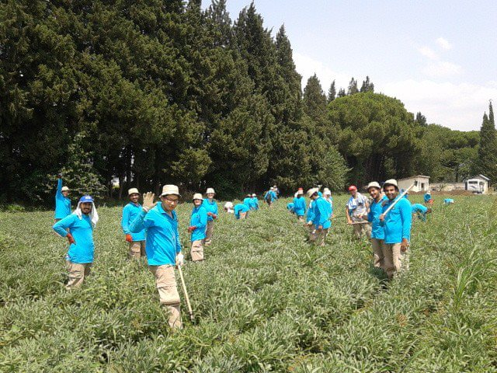
Zorunlu Staj kaç gün?
Staj toplam 30 iş günüdür (staj yaptığınız sürede geçen tatil günleri sayılmaz).
Staj yaptığınız yerde Cumartesi ve Pazar günleri çalışabilirsiniz fakat hafta sonları çalışacaksanız, staj yaptığınız kurumdan Cumartesi/ Pazar/ Cumartesi ve Pazar günleri çalışacağınıza dair bir yazı getirmeniz gerekmektedir.

Slide 4
Nerede staj yapabilirim?
Ziraat Mühendisi
Ziraat Teknikeri
Gıda Mühendisi
Yukarıdaki Mühendislerden en az birini çalıştıran, Tarla bitkileri konusunda üretim ve araştırma yapan kurumsal kimliğe sahip özel sektör kuruluşları ile Gıda, Tarım ve Hayvancılık Bakanlığı’na bağlı Araştırma Enstitülerinde ve Ziraat Fakültelerinin Tarla Bitkileri Bölümü’nde yapabilirsiniz.
Staj yaptığınız yerde evraklarınızı imzalayacak yukarıdaki mühendislerden biri yoksa, stajınız geçersiz sayılır!!!

Slide 5
Ne zaman staj yapabilirim?
Yaz tatilinde yaz okulu, bütünleme sınavı ile 1 gün bile çakışmayacak şekilde ya da yarı yıl tatilinde bütünleme sınavları bittikten sonra, okulun başlaması ile 1 gün bile çakışmayacak şekilde yapabilirsiniz.

Slide 6
Staja nasıl başvurabilirim?
Staj evraklarınız tamamladıktan sonra, staja başlama tarihinizden en az 7 gün önce evraklarınızla beraber Davut BULDUK veya Arş. Gör. Nurgül ERGİN’e başvuru yapmanız gerekmektedir.

Slide 7
Staj için hangi evraklar gerekli?
Staj başvuru formu ( Ek-1)
SGK Başvuru formu( Ek- 3)
Staj Değerlendirme formu (Ek-2)
Staj başvurusu yapılan yerden alınacak olan Onay/ Kabul belgesi(Ek-5)
Teşekkür Belgesi ( Ek-4 )
Staj Defteri
https://esgm.sgk.gov.tr/Esgm/ adresinden Provizyon sorgulama yapılıp, sağlık provizyon sorgulama kısmının çıktısı alınacak (aldığınız gün tarihi ile sorgulama yapınız).

Slide 8
Staj başvuru formu
Kurumlara başvuruda kullanacağız form.
Kurum onayından sonra Bölüm öğrenci işlerine teslim edilecek.

Slide 9
Staj Yapacağınız kurumun isteyebileceği belgeler
Staj yapmak istediğiniz yere göre isteyecekleri evraklar değişebilir. Bazı kurumlar sizi stajyer olarak almak için hiçbir belge istemezken, bazı yerler öğrenci belgesi vs. isteyebiliyor.

Slide 10
Teşekkür Belgesi

Slide 11
SGK provizyon sorgulama
https://esgm.sgk.gov.tr/Esgm/LoginT.action
Adresinden provizyon-provizyon bilgisi olarak güncel tarihle sorgulatıp, çıkan sayfayı yazdırıp teslim etmeniz gerekmektedir.

Slide 12
Bütün evraklarınız tamam olduktan sonra Arş. Gör. Nurgül ERGİN’e staj başlama tarihinizden en az 7 gün önce teslim etmeniz gerekmektedir.

Slide 13
Staj Sonrası

Slide 14
Staj Defteri
Adresinden indireceğiniz staj defterini günlük olarak doldurmanız gerekmektedir.
Stajda o gün yaptığınız uygulamaları, öğrendiklerinizi vs. deftere yazmalısınız.
Defteri isterseniz elle doldurabilirsiniz (silinmeyen siyah/mavi kalem), isterseniz de çıktı alıp deftere yapıştırabilirsiniz (defterin formatına uygun olmak kaydı ile). O gün yaptığınız uygulamaların da ekran görüntüsünü sayfaya yapıştırabilirsiniz.

Slide 15
Staj Defterinin İmzalanması
Staj defterinizin her sayfası iş yerinde çalışan Ziraat Mühendisi/ Ziraat Teknikeri/ Gıda Mühendisi tarafından imzalanmalıdır. İmzaları mühendis tarafından atılmayan öğrencilerin stajları kesinlikle kabul edilmeyecektir!
Not: İmza atan kişinin mühendis olduğunu anlayabilmemiz için de kaşesinde mühendis ibaresi olması, kaşesi yoksa adını yazarken başına ne mühendisi olduğunu belirtmesi gerekmektedir.

Slide 16
Staj Defterine eklenecekler
Ek 2’nin stajınızdan sorumlu kişi tarafından doldurulup, kapalı ve zarfın kapalı kısmı mühürlü/ kaşeli bir şekilde size teslim edilmesi gerekmektedir. Staj Defterinizi ve de kapalı ve mühürlü olan zarfı (açık olan zarflar kabul edilmeyecektir)
Daha sonra staj defterinizin kapak sayfasından sonra Ek 5 ile Ek 6 ‘nin da staj defterinin ilk iki Sayfasında bulunması ve Staj defterinizi ciltletmeniz gerekmektedir!

Slide 17
Staj Defterine Eklenecekler
Stajda yaptığınız uygulamalarınızı, staj yaptığınız yerin de izni olur ise CD ile beraber staj defterine ekleyebilirsiniz.

Slide 18
Staj defterinizi imza karşılığında Arş. Gör. Nurgül ERGİN’e teslim etmeniz gerekmektedir!

